Slide 1
Microsoft® Office Excel® 2007 кулланмасы
Беренче кенәгәне төзү
Notes:
[Укытучы өчен искәрмә: Әлеге шаблонны көйләү өчен ярдәмлек соңгы слайдта урнаштырылган. Шулай ук, кайбер слайдларның искәрмәләрен карагыз.]

Slide 2
Кулланма эчтәлеге
Кереш: Нәрсәдән башларга?
1-нче дәрес: Кенәгә белән танышу
2-нче дәрес: Мәгълүмат кертү
3-нче дәрес: Мәгълүматны һәм эш битләрен төзәтү
Һәр дәрестә күнегүләр һәм тикшерү сораулары тәкъдим ителә.

Slide 3
Кереш: Нәрсәдән башларга?
Сезгә мәгълүматны Excel 2007-дә язарга кирәк, ләкин сезнең Excel белән эшләгәнегез юк. Нәрсәдән башларга?
Яки сезнең Excel белән эшләгәнегез бар, ләкин һаман да кайбер нечкәлекләренә төшенәсегез килә, әйтик, текстны һәм саннарны язу яки төзәтү, баганаларны һәм юлларны өстәү яки бетерү.
Биредә сез Excel белән эшләү өчен кирәк булган күнекмәләрне тиз арада булдырырсыз.

Slide 4
Кулланма максатлары
Яңа кенәгә төзү.
Текст һәм саннарны язу.
Текст һәм саннарны төзәтү.
Баганаларны һәм юлларны өстәү яки бетерү.

Slide 5
Беренче дәрес
Кенәгә белән танышу

Slide 6
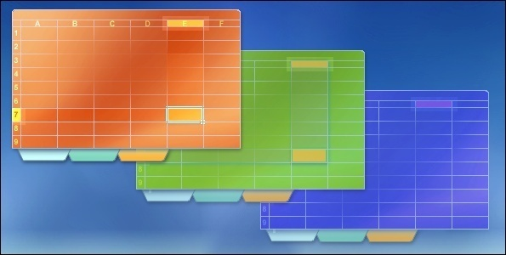
Кенәгә белән танышу
Excel’не ачкач, сез баганалардан, юллардан һәм шакмаклардан төзелгән рәшәткә күрерсез.
Excel сезнең өчен яңалык булган очракта, сездә `Алга таба нишләргә?` дигән сорау туачак.
Бу курс Excel’дә мәгълүмат керткәндә кирәк булган нигезләргә төшенергә ярдәм итәчәк.
Notes:
Excel’не ачканда сез тагын нәрсә күрәсез? Өстә хәрефләр, сул якта саннар, ә аста Эш бите1, Эш бите2 исемле салынмалар урнашкан.

Slide 7
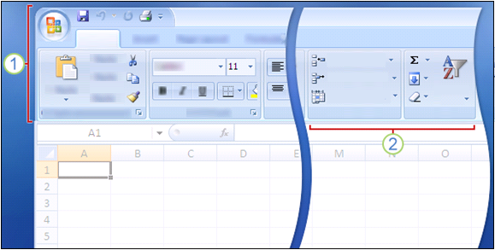
Тасма
Excel 2007 тәрәзенең өске өлешендәге сызык Тасма дип атала.
Тѳп
Өстәү
Бетерү
Тәртипкә салу& Сөзү
Форматлау
Күзәнәкләр
Төзәтү
Тасма төрле салынмалардан тора. Һәр салынма Excel’дә башкарылырга мөмкин булган биремгә сылтама ясый.
Салынмалардагы биремнәрне карау өчен, тасманың өске өлешендәге сылтамага чирттерергә кирәк.

Slide 8
Тасма
Сул яктан беренче булган Тѳп салынмасында көндәлек командалар теркәлә.
Тѳп
Өстәү
Бетерү
Тәртипкә салу& Сөзү
Форматлау
Күзәнәкләр
Төзәтү
Рәсемдә тасмадагы Тѳп салынмасының биремнәре күрсәтелә.
Тасма Excel тәрәзенең өске өлешендә урнашкан.
Тасмадагы командалар кечкенә төркемнәргә берләштерелгән. Мәсәлән, шакмак эчтәлеге белән эшләү өчен кирәк булган командалар Төзәтү төркеменә, ә шакмакның үзе белән эшләү өчен кирәк булган командалар Күзәнәкләр төркеменә берләштерелгән.

Slide 9
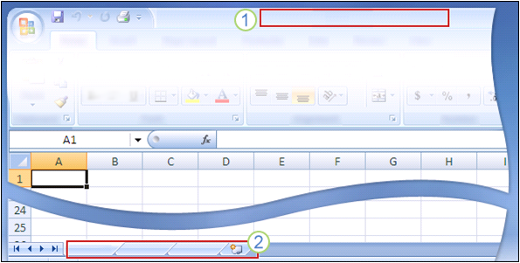
Кенәгә һәм эш битләре
Excel’дә эшли башлаганда, кенәгә дигән файл ачыла.
Һәр кенәгәдә өч эш бите бар.
Кенәгә1 – Microsoft Excel
Мәгълүмат аларга кертелә.
1-нче бит
2-нче бит
3-нче бит
Биредә яңа кенәгәдәге буш эш бите күрсәтелгән.
Беренче булып ачылган кенәгә Кенәгә1 дип атала. Бу атама тәрәзнең өске өлешендәге юлда, сез кенәгәгә исем биреп саклаганчы, күрсәтелә.
Notes:
Эш битләре документ битләре кебек, ягъни сез аларда текст яки саннарны язасыз. Эш битләрен кайбер вакытта “электрон таблица” дип тә атыйлар.

Slide 10
Кенәгә һәм эш битләре
Excel’дә эшли башлаганда, кенәгә дигән файл ачыла.
Һәр кенәгәдә өч эш бите бар.
Кенәгә1 – Microsoft Excel
Мәгълүмат шуларга кертелә.
1-нче бит
2-нче бит
3-нче бит
Биредә яңа кенәгәдәге буш эш бите күрсәтелгән.
Эш бите сылтамалары тәрәзнең аскы өлешендә күрсәтелә. Эш битләрендәге мәгълүматны уңайлырак табу өчен, сылтамаларга исем биреп була.
Notes:
Мәсәлән, сездә бюджетны яки укучыларның билгеләрен чагылдыру өчен кулланылган Гыйнвар, Февраль яки Март исемле салынмалар була ала.

Slide 11
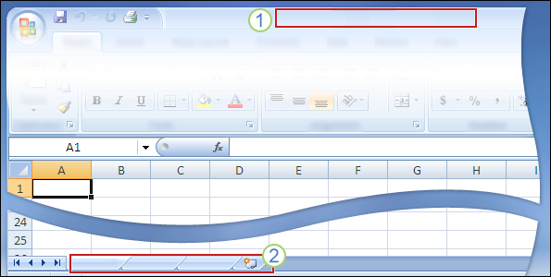
Кенәгә һәм эш битләре
Сезне яңа кенәгәнең ничек төзелүе дә кызыксындырырга мөмкин.
Кенәгә 1 – Microsoft Excel
Мәгълүмат аларга кертелә.
1-нче бит
2-нче бит
3-нче бит
Тәрәзнең өске сул як почмагында урнашкан Microsoft Office төймәсенә чирттерегез.
Яңа төймәсенә чирттерегез.
Яңа кенәгә тәрәзендә Буш кенәгә вариантын сайлагыз.
Notes:
Киңәшләр:
Өч эш бите җитмәгән очракта, сез эш битләрен өсти аласыз яки, артык булганда, берсен яки икесен бетерә аласыз (бу мәҗбүри түгел).
Биттән биткә күчү өчен төймә кушылмаларын куллана аласыз.

Slide 12
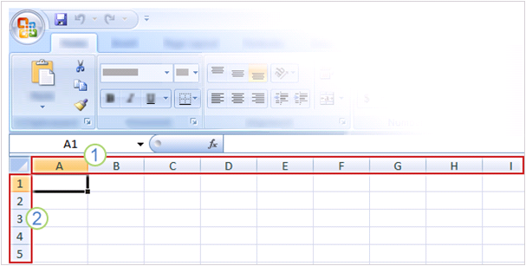
Баганалар, юллар һәм шакмаклар
Эш бите баганаларга, юлларга һәм шакмакларга бүленгән.
Кенәгәне ачкач, сез шундый рәшәткә күрәсез.
Баганалар эш битендә өстән аска таба, вертикаль рәвештә урнашалар. Һәр багана башламы аерым хәреф белән билгеләнә.
Юллар битнең буеннан буена, горизонталь рәвештә урнашалар. Башламнары 1-дән алып 1 048 576-га кадәрге саннар белән билгенә.
Notes:
Баганалар турында өстәмә: Беренче 26 багана башламы A хәрефеннән башлап Z хәрефенә кадәр билгеләнә. Һәр эш битендә 16 384 багана бар, шуңа күрә Z хәрефеннән соң баганалар, хәреф парлары ярдәмендә AA-дан башлап AZ-ка кадәр билгеләнәләр. AZ-тан соң хәреф парлары яңадан BA-дан башланып BZ-ка кадәр дәвам итә, шул рәвешле 16 384 багана билгеләнгәнчегә кадәр бара, соңгы башлам XFD хәрефләре белән билгеләнә.

Slide 13
Баганалар, юллар һәм шакмаклар
Эш бите баганаларга, юлларга һәм шакмакларга бүленгән.
Кенәгәне ачкач, сез шундый рәшәткә күрәсез.
Багана башламнарының хәрефләр белән, юлларның саннар белән билгеләнүе, шакмакка чирттергәч, аның эш битендә урнашуын күрсәтү өчен кирәк.
Башламнар шакмакның адресын булдыру өчен берләшәләр. Мәсәлән, А баганасының 3-нче юлындагы шакмак А3 шакмагы дип атала. Бу, шулай ук, шакмак сылтамасы дип тә атала.
Notes:
Шакмак сылтамалары турында киләсе бүлектә тулырак өйрәнерсез.

Slide 14
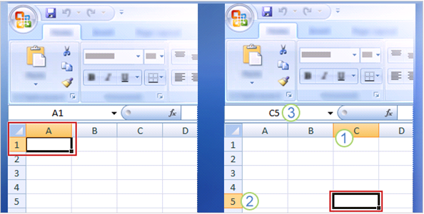
Шакмаклар – мәгълүмат кертү урыны
Шакмакларда сез эшне башлап җибәрәсез һәм эш битенә мәгълүмат кертәсез.
Сул якта яңа ачылган кенәгә рәсеме.
Эш битенең өске сул як почмагындагы шакмак – актив шакмак. Ул кара белән камап алына һәм сез керткән теләсә нинди мәгълүмат шушы шакмакка языла.
Notes:
Күпчелек очракта беренче шакмак (яки аның янындагысы) мәгълүмат кертә башлау өчен иң уңайлысы була.

Slide 15
Шакмаклар – мәгълүмат кертү урыны
Сез мәгълүматны теләсә кайсы шакмакка кертә аласыз . Моның өчен эш битендә теләгән шакмакка чирттерергә кирәк.
Шакмакны сайлагач, ул актив шакмакка әверелә. Инде әйтелгәнчә, ул кара белән каймап алына.
Шакмак урнашкан багана һәм юл башламнары да тамгалана.

Slide 16
Шакмаклар – мәгълүмат кертү урыны
Сез мәгълүматны теләсә кайсы шакмакка кертә аласыз . Моның өчен эш битендә теләгән шакмакка чирттерергә кирәк.
Мәсәлән, сез, уң яктагы рәсемдә күрсәтелгәнчә, C баганасының 5-нче юлындагы шакмакны сайлаган очракта:
C баганасы тамгалана.
5-нче юл тамгалана.

Slide 17
Шакмаклар – мәгълүмат кертү урыны
Сез мәгълүматны теләсә кайсы шакмакка кертә аласыз . Моның өчен эш битендә теләгән шакмакка чирттерергә кирәк.
Мәсәлән, сез, уң яктагы рәсемдә күрсәтелгәнчә, C баганасының 5-нче юлындагы шакмакны сайлаган очракта:
Актив шакмак, безнең очракта C5 шакмагы, камап алына. Аның исеме, икенче төрле әйткәндә шакмак сылтамасы, эш битенең өске сул як почмагында урнашкан исем кырында күрсәтелә.

Slide 18
Шакмаклар – мәгълүмат кертү урыны
Камап алынган шакмак, тамгаланган багана һәм юл башламнары, шакмак сылтамасының исем кырында күренүе C5 шакмагының актив шакмак булуын күрсәтәләр.
Бу күрсәткечләр, сез эш битенең башында булганда, бик үк мөһим түгелләр.
Ләкин битнең аскы өлешендә яки уртасында эшләгәндә алар сезгә чынлап ярдәм итәчәк.
Notes:
Бу күрсәткечләр ничек ярдәм итә?
Һәр эш битендә 17 179 869 184 шакмак бар. Кайсы шакмакта булуыгызны күрсәтү өчен шакмак сылтамасы булмаса, сез адашып кала аласыз.
Башка кешегә мәгълүматның кайда урнашуын әйтү өчен яки мәгълүматны билгеле бер шакмакка кертү өчен, шакмак сылтамасын белү, шулай ук, бик мөһим.

Slide 19
Күнегүләр
Эш бите салынмасының исемен үзгәртегез.
Бер эш битеннән икенчесенә күчегез.
Эш бите салынмасына төс өстәгез.
Эш битләрен өстәгез һәм бетерегез.
Багана башламнарын карап чыгыгыз һәм Исем кырын кулланыгыз.

Slide 20
Тест 1, 1-нче сорау
Сезгә яңа кенәгә кирәк. Аны ничек төзисез? (Бер җавапны сайлагыз)
Күзәнәкләр төркемендә Өстәү төймәсен сайлап һәм Бит өстәү төймәсенә чирттереп.
Microsoft Office төймәсенә аша, Яңа командасын сайлап һәм Яңа кенәгә тәрәзендә Буш кенәгә ярлыгына чирттереп.
Күзәнәкләр төркемендә Өстәү дигәнне сайлап һәм Кенәгә төймәсенә чирттереп.

Slide 21
Тест 1, 1-нче сорау: Җавап
Microsoft Office төймәсенә аша, Яңа командасын сайлап һәм Яңа кенәгә тәрәзендә Буш кенәгә ярлыгына чирттереп.

Slide 22
Тест 1, 2-нче сорау
Исем кыры актив шакмак эчтәлеген күрсәтә. (Бер җавапны сайлагыз.)
Дөрес.
Ялгыш.

Slide 23
Тест 1, 2-нче сорау: Җавап
Ялгыш.
Исем кыры актив шакмакның шакмак сылтамасын күрсәтә. Аны шакмакны сайлау өчен дә кулланып була. Моның өчен исем кырына шул шакмакның сылтамасын язарга кирәк.

Slide 24
Тест 1, 3-нче сорау
Яңа эш битендә A1 шакмагыннан яза башларга кирәк. (Бер җавапны сайлагыз.)
Дөрес.
Ялгыш.

Slide 25
Тест 1, 3-нче сорау: Җавап
Ялгыш.
Сез теләсә кайсы шакмактан башлап яза аласыз. Кирәкле шакмакка чирттерегез һәм яза башлагыз. Ләкин сез язган мәгълүмат аны укыячак кешеләр өчен уңайлы урнашкан булсын.

Slide 26
Икенче дәрес
Мәгълүмат кертү

Slide 27
Мәгълүмат кертү
Excel төрле характердагы мәгълүмат язу өчен кулланыла.
Эш бите шакмакларына сез ике төрле мәгълүмат - саннар һәм текст - яза аласыз.
Укучы билгеләре
Сату хисабы
Ял итү чыгымнары
Сез Excel’не бюджет төзү, салымнар белән эшләү, укучыларның билгеләрен теркәп бару өчен куллана аласыз. Сез, хәтта, көндәлек эшләрегезне теркәп, ябыгуыгызны күзәтеп, йортыгызны төзекләндерүнең бәясен дә санап бара аласыз. Мөмкинлекләр, чыннан да, чиксез.
Хәзер мәгълүмат язуга кайтыйк.

Slide 28
Укыячак кешеләр турында уйлагыз: баганаларга башлам бирегез
 | A | B | C | D | E | F
1 |  | 2004 | 2005 | 2006 | 2007 | 2008
2 | “Мәгариф” нәшрияты
3 | ICL-КПО ВС
4 | “Сәләт” фонды
Мәгълүматны язганчы, һәр багана башына аларның башламнарын язу бик яхшы булыр.
Бу очракта сезнең белән эшләүче башка кеше һәр мәгълүматның нәрсә белдерүен белә алачак (үзегез дә, вакыт үткәч, исегезгә төшерә алачаксыз).
Юлларга да башлам бирәсегез килер.

Slide 29
Укыячак кешеләр турында уйлагыз: баганаларга башлам бирегез
 | A | B | C | D | E | F
1 |  | 2004 | 2005 | 2006 | 2007 | 2008
2 | “Мәгариф” нәшрияты
3 | ICL-КПО ВС
4 | “Сәләт” фонды
Рәсемдәге эш бите төрле еллар буенча гамәлдәге һәм көтелгән үзгәреш юнәлешләрнен чагылдыра.
Биредә багана һәм юл башламнары кулланыла:
Багана башламнары, эш битенең буеннан буена сузылганнары, елларны күрсәтә.
Юл башламнары, сул якта өстән аска төшкәннәре, ширкәт исемнәрен белдерәләр.

Slide 30
Яза башлау
Әйтик, сез сатучылар исемлеген төзисез.
Исемлектә, шулай ук, сату көне һәм сатылган әйбер бәясе булачак.
 | A | B | C | D
1 | Исеме | Көне | Бәясе
2
3
4
5
Шулай итеп, сезгә Исеме, Көне һәм Бәясе исемле баганалар кирәк булачак.
Notes:
Бу очракта сезгә юл башламнары кирәк булмаячак, сатучылар исеме сул як баганада була.

Slide 31
Яза башлау
Әйтик, сез сатучылар исемлеген төзисез.
Исемлектә, шулай ук, сату көне һәм сатылган әйбер бәясе булачак.
 | A | B | C | D
1
2
3
4
5
Исеме
Көне
Бәясе
Рәсемдә мәгълүматны язу процессы һәм шакмактан шакмакка күчү юнәлеше күрсәтелә:
A1 шакмагында Исем сүзен языгыз һәм TAB төймәсенә басыгыз. Аннары B1 шакмагында Көне сүзен языгыз, TAB төймәсенә басыгыз һәм C1 шакмагында Бәясе сүзен языгыз.

Slide 32
Яза башлау
Әйтик, сез сатучылар исемлеген төзисез.
Исемлектә, шулай ук, сату көне һәм сатылган әйбер бәясе булачак.
 | A | B | C | D
1
2
3
4
5
Исеме
Көне
Бәясе
Гүзәл
Лилия
Альберт
Рәсемдә мәгълүматны язу процессы һәм шакмактан шакмакка күчү юнәлеше күрсәтелә:
Багана башламнарын язып бетергәч, A2 шакмагына чирттереп, сатучыларның исемнәрен яза башлагыз. Беренче исемне языгыз һәм багана буйлап икенче шакмакка аска күчү өчен ENTER төймәсенә басыгыз. Аннары киләсе исемне языгыз һәм шул рәвешле дәвам итегез.

Slide 33
Дата һәм вакытны язу
Excel текстны шакмакның сул ягы буенча тигезли, ә датаны – уң як буенча.
 | A | B | C | D
1 |  | Көне | Бәясе
2
3
4
5
Исеме
Гүзәл
05.03.2009
Лилия
06.05.2009
Альберт
05.05.2009
Датаны B баганасында (Көне баганасында) язу өчен, сез дата өлешләрен авыш сызык яки сызыкча белән аерырга тиеш: 7.16.2009 яки 16-Июль-2009. Excel икесен дә таный.

Slide 34
Саннарны язу
Excel саннарны шакмакның уң ягы буйлап тигезли.
 | A | B | C | D
1
2
3
4
5
Исеме
Көне
Бәясе
Гүзәл
05.03.2009
5500
Лилия
06.05.2009
6300
Альберт
05.05.2009
4180

Slide 35
Саннарны язу
Башка саннар һәм аларны язу
Вакланма саннарны язганда тѳп сан һәм вакланма арасында буш урын калдырырга кирәк. Мәсәлән, 1 1/8.
Вакланма саннарны гына язганда башта нольне языгыз, мәсәлән, 0 1/4. Әгәр дә нольсез, 1/4 рәвешендә язсагыз, Excel санны дата буларак, 4-нче Гыйнвар дип таный.
Әгәр сез тискәре санны җәяләр кулланып, (100) рәвешендә язсагыз, Excel санны -100 рәвешендә күрсәтә.

Slide 36
Күнегүләр
TAB һәм ENTER төймәләрен кулланып, мәгълүматны кертегез.
Язып бетергәч, хаталарны билгеләгез.
Дата һәм вакытны языгыз.
Саннарны языгыз.

Slide 37
Тест 2, 1-нче сорау
ENTER төймәсенә басу бер шакмактан уң яктагы шакмакка күчү өчен кулланыла. (Бер җавапны сайлагыз).
Дөрес.
Ялгыш.

Slide 38
Тест 2, 1-нче сорау: Җавап
Ялгыш.
ENTER төймәсе бер шакмактан астагы шакмакка күчү өчен кулланыла. Бер шакмактан уң яктагы шакмакка күчү өчен TAB төймәсе кирәк.

Slide 39
Тест 2, 2-нче сорау
Кайсы саннарны Excel дата буларак таный? (Бер җавапны сайлагыз).
Февраль 6 1947.
2,6,47.
2-Фев-47.

Slide 40
Тест 2, 2-нче сорау: Җавап
2-Фев-47.
Датаның өлешләрен аеру өчен авыш сызык яки сызыкча кулланыла.

Slide 41
Өченче дәрес
Мәгълүматны һәм эш битләрен төзәтү

Slide 42
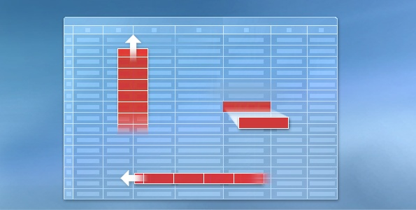
Мәгълүматны һәм эш битләрен төзәтү
Һәр кеше хаталар ясый. Хәтта дөрес язылган мәгълүмат соңрак төзәтмәләргә мохтаҗ булырга мөмкин.
Кайвакытта эш битен тулаем үзгәртү кирәк була.
Багана өстәү
Мәгълүмат төзәтү
13256
123456
Юл өстәү
Әйтик, сезгә эш битенең уртасында яңа мәгълүмат баганасын өстәргә кирәк яки сезнең эшчеләрегез исемлеге алфавит буенча төзелгән һәм һәр эшче бер юлга язылган. Яңа эшче алган очракта исемлекне ничек үзгәртергә?
Бу дәрестә сез мәгълүматны төзәтергә, эш битенең баганаларын һәм юлларын өстәргә яки бетерергә өйрәнерсез.

Slide 43
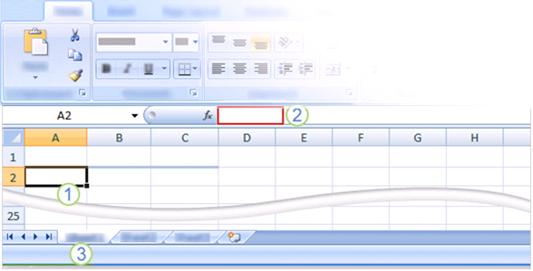
Мәгълүматны төзәтү
Әйтик, сез А2 шакмагына 5400 саны урынына, ялгышып, 4500 санын язгансыз.
Хатаны төзәтүнең ике ысулы бар.
4500
2007
2008
2009
4500
2700
3900
Төзәтү
Мәгълүматны төзәтү өчен, шакмакка ике тапкыр чирттерегез.
Яки шакмакка чирттергәч, мәгълүматны Формула юлында төзәтегез.
Берәр ысулны сайлагач, эш битенең аскы сул почмагындагы халәт юлында Төзәтү язуы чыга.

Slide 44
Мәгълүматны төзәтү
Ике ысул арасында аерма нинди?
Ысулны сайлау үзегездән тора: Формула юлы белән яки шакмакның үзе беләнме эшләүнең кайсысы уңайлы булуына карап.
4500
2007
2008
2009
4500
2700
3900
Төзәтү
Үзгәрешләр кертү тәртибе (ике ысулга да карый):
Хәрефләрне яки саннарны, BACKSPACE төймәсенә басып яки аларны тамгалап һәм DELETE төймәсенә басып, бетерегез.
Хәрефләрне яки саннарны тамгалап, алар урынына башка мәгълүмат язып төзәтегез.

Slide 45
Мәгълүматны төзәтү
Ике ысул арасында аерма нинди?
Ысулны сайлау үзегездән тора: Формула юлы белән яки шакмакның үзе беләнме эшләүнең кайсысы уңайлы булуына карап.
4500
2007
2008
2009
4500
2700
3900
Төзәтү
Үзгәрешләр кертү тәртибе (ике ысулга да карый):
Курсорны кирәкле урынга куеп, шакмак мәгълүматына яңа хәрефләр һәм саннар өстәгез.

Slide 46
Мәгълүматны төзәтү
Ике ысул арасында аерма нинди?
Ысулны сайлау үзегездән тора: Формула юлы белән яки шакмакның үзе беләнме эшләүнең кайсысы уңайлы булуына карап.
5400
2007
2008
2009
5400
2700
3900
Төзәтү
Төзәтмәләрне кертеп бетергәч, үзгәрешләр шакмакта калсын өчен, ENTER яки TAB төймәсенә басуның зарурлыгын онытмагыз.
Notes:
Искәрмә: Эш бите Төзәтү режимында булган вакытта, күп кенә командалар эшләми (Тасмада алар тоныклана).

Slide 47
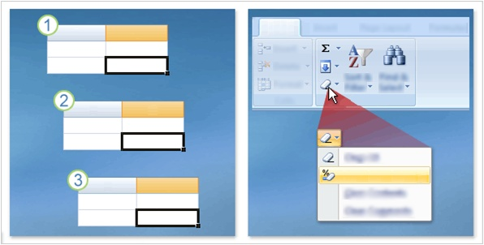
Мәгълүмат форматлавын бетерү
Сюрприз! Кемдер сезнең эш битендә эшләгән, мәгълүмат өстәгән һәм B6 шакмагындагы санны, 2008 иң түбән кыйммәт булуын ассызыклау өчен, калынайткан һәм кызылга буяган.
A
B
Тѳп
2007
2008
5400
2700
A
B
2007
2008
5400
Барысын да чистартү
A
B
Форматларны чистартү
2007
2008
5400
4000
Ләкин бу кыйммәт үзгәргән.
Сез бу хәлне төзәтергә телисез.

Slide 48
Мәгълүмат форматлавын бетерү
Сюрприз! Кемдер сезнең эш битендә эшләгән, мәгълүмат өстәгән һәм B6 шакмагындагы санны, 2008 иң түбән кыйммәт булуын ассызыклау өчен, калынайткан һәм кызылга буяган.
A
B
Тѳп
2007
2008
5400
2700
A
B
2007
2008
5400
Барысын да чистартү
A
B
Форматларны чистартү
2007
2008
5400
4000
Рәсемдә күренгәнчә:
Чыганак сан калын һәм кызылга буялган.
Сез санны бетергәнсез.
Яңа сан язгансыз. Ләкин ул һаман да калын һәм кызыл! Ни өчен?

Slide 49
Мәгълүмат форматлавын бетерү
Бу болай аңлатыла: мәгълүмат кына үзгәртелмәгән, ә шакмак үзе үзгәртелгән.
A
B
Тѳп
2007
2008
5400
2700
A
B
2007
2008
5400
Барысын да чистартү
A
B
Форматларны чистартү
2007
2008
5400
4000
Үзгәртелгән мәгълүматны бетергәндә, шакмак үзгәртелүен дә бетерергә кирәк.
Югыйсә, бу шакмакка теләсә нинди мәгълүмат гел шундый форматлау белән язылачак.

Slide 50
Мәгълүмат форматлавын бетерү
Форматлауны бетерү тәртибе
A
B
Тѳп
2007
2008
5400
2700
A
B
2007
2008
5400
Барысын да чистартү
A
B
Форматларны чистартү
2007
2008
5400
4000
Шакмакка чирттерегез, Тѳп салынмасының Төзәтү төркемендә Бетерү төймәсенә чирттерегез.
Форматларны чистартү төймәсенә чирттерегез, ул шакмактагы форматлауны бетерер. Мәгълүматны һәм форматлауны да берьюлы бетерү өчен, Барысын да чистартү төймәсенә чирттерә аласыз.

Slide 51
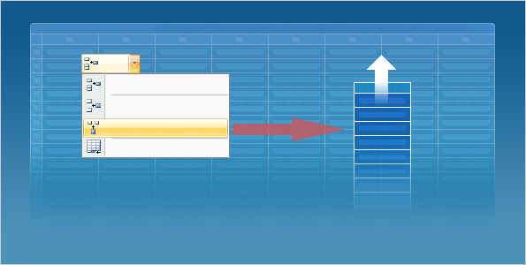
Багана яки юл өстәү
Мәгълүматны язып бетергәч, сезгә багана яки юл өстәргә кирәк булуы ачыклана ала.
Барысын да яңадан эшли башларгамы? Әлбәттә, юк.
Өстәү
Күзәнәкләр өстәү...…
Бит юлларын кертү
Бит баганаларын кертү
Бит өстәү
Бер багана өстәү өчен:
Яңа багана өстәләсе урыннан нәкъ уңда булган баганадагы берәр шакмакка чирттерегез.
Тѳп салынмасының Күзәнәкләр төркемендә Өстәү төймәсенә чирттерегез. Сайлакта Бит баганларын кертү командасын сайлагыз. Яңа буш багана өстәлер.

Slide 52
Багана яки юл өстәү
Мәгълүматны язып бетергәч, сезгә багана яки юл өстәргә кирәк булуы ачыклана ала.
Барысын да яңадан эшли башларгамы? Әлбәттә, юк.
Өстәү
Күзәнәкләр өстәү...…
Бит юлларын кертү
Бит баганаларын кертү
Бит өстәү
Бер юл өстәү өчен:
Яңа юл өстәләсе урыннан нәкъ аста урнашкан юлдагы берәр шакмакка чирттерегез.
Күзәнәкләр төркемендә Өстәү төймәсенә чирттерегез. Сайлакта Бит юлларын кертү командасын сайлагыз. Яңа буш юл өстәлер.
Notes:
Беренче адымга өстәмә:
Мәсәлән, 4-нче һәм 5-нче юллар арасында юл өстәү өчен, 5-нче юлдагы берәр шакмакка чирттерегез.

Slide 53
Күнегүләр
Мәгълүматны төзәтегез.
Шакмакның форматын бетерегез.
Төзәтү режимында эшләп карагыз.
Баганаларны һәм юлларны өстәгез һәм бетерегез.

Slide 54
Тест 3, 1-нче сорау
Шакмакның форматын бетерү өчен беренче чиратта нәрсә эшләнергә тиеш? (Бер җавапны сайлагыз.)
Шакмак эчтәлеген бетерү.
Тѳп салынмасының Күзәнәкләр төркемендә Форматлаү төймәсенә чирттерү.
Тѳп салынмсының Төзәтү төркемендә Чистарту төймәсенә чирттерү.

Slide 55
Тест 3, 1-нче сорау: Җавап
Тѳп салынмасының Төзәтү төркемендә Чистарту төймәсенә чирттерү.
Аннары Форматларны чистарту төймәсенә чирттерегез.

Slide 56
Тест 3, 2-нче сорау
Багана өстәү өчен, шул багана буласы урыннан уңда урнашкан баганадагы бер шакмакка чирттерергә кирәк. (Бер җавапны сайлагыз.)
Дөрес.
Ялгыш.

Slide 57
Тест 3, 2-нче сорау: Җавап
Дөрес.
Шуннан соң Тѳп салынмасының Күзәнәкләр төркемендә Өстәү төймәсенә чирттерегез һәм Бит баганаларын кертү төймәсен сайлагыз.

Slide 58
Тест 3, 3-нче сорау
Яңа юл өстәү өчен, шул юлны өстәргә теләгән урыннан нәкъ өстә урнашкан шакмакка чирттерергә кирәк. (Бер җавап сайлагыз.)
Дөрес.
Ялгыш.

Slide 59
Тест 3, 3-нче сорау: Җавап
Ялгыш.
Киресенчә, юлны өстәргә теләгән урыннан нәкъ аста урнашкан шакмакка чирттерергә кирәк.

Slide 60
Әлеге шаблонны куллану
Әлеге шаблон турында тулы мәгълүмат өчен искәрмәләр өлкәсен яки тулы искәрмәләр битен карагыз (Күренеш салынмасы).
Notes:
Әлеге шаблонны куллану
Әлеге Microsoft Office PowerPoint® шаблонында яңа кулланучыларга беренче кенәгәләрен төзү өчен Excel 2007 турында башлангыч белемнәр тупланган кулланма бар. Ул төркемгә тәкъдим итү өчен һәм теләгәнчә көйләү өчен җайлаштырылган.
Әлеге шаблон “Excel 2007 белән танышу: Беренче кенәгәне төзү” дип аталган Microsoft Office Online өйрәтү курсыннан яраштырылган.
Шаблонның мөмкинлекләре
Башлам слайды: Беренче слайдта ширкәтегез исемен кертү өчен тутырткыч урнаштырылган. Кирәк булмаса, әлеге тутырткычны бетерергә мөмкин.
Анимация: Көйләүле анимация бөтен шаблонда кулланылды. Биредә Калку, Тарту, Юкка чыгу һәм Шахмат тактасы эффектлары бар. Барлык эффектлар да программаның элекке версияләрендә эшли: Microsoft PowerPoint 2000 версиясына кадәр. Анимация эффектларын үзгәртү өчен Слайд-шоу сайлагына күчеп, Көйләүле анимациягә керегез һәм кирәкле параметрларны үзгәртегез.
Слайд күчүләре: Бөтен презентациядә Юып төшерү күчүе кулланылды. Башкасын кулланырга теләсәгез, Слайд-шоу сайлагында Слайд күчүен сайлагыз һәм параметрларны көйләгез.
Өске һәм аскы колонтитуллар: Шаблонда курс исеме кертелгән колонтитуллар бар. Өске һәм аскы колонтитул диалог тәрәзендә колонтитулларны үзгәртергә яки бетерергә мөмкин (ул Күренеш сайлагында урнашкан).

